Slide 1
WANDERLOOT
Stato del gioco — build M13
Dungeon crawler / arena 2D top-down a distanza, con doppia progressione (run + meta) e loot da extraction shooter — Godot 4.6
28 settembre 2026

Slide 2
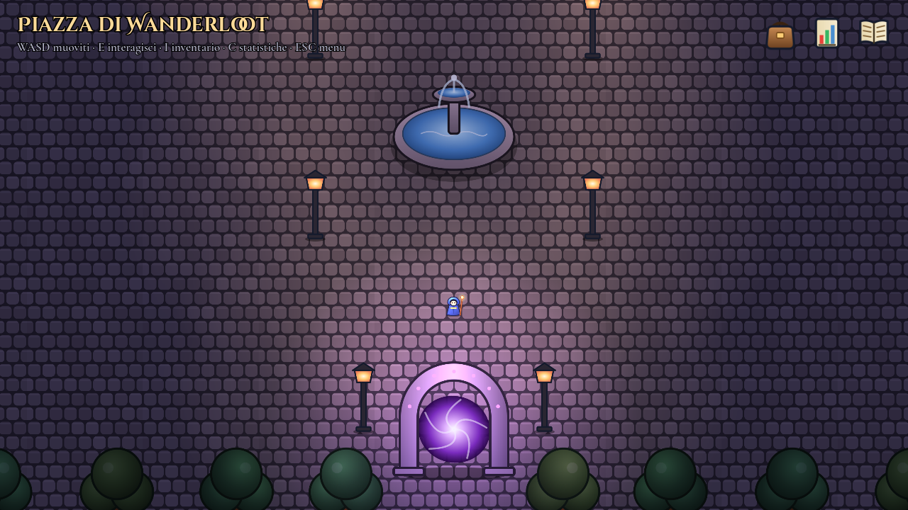
IL PITCH
Un hub sicuro, run a rischio, loot che si può perdere
Riferimenti diretti: Vampire Survivors/Brotato (run loop, scelte a level-up), Hades (hub tra le run), Risk of Rain 2 (arena + estrazione), Escape from Tarkov (il loot resta “a rischio” finché non si estrae)
Il giocatore parte dalla piazza (hub), entra in un'arena a ondate, sale di livello scegliendo potenziamenti temporanei, uccide nemici e raccoglie loot “grezzo”
Morire prima di estrarre significa perdere tutto il loot della run: la tensione rischio/ricompensa è la regola centrale, senza mitigazioni parziali
Il loot estratto con successo entra nell'inventario permanente e alimenta equipaggiamento e crafting per la run successiva
La piazza: hub sicuro tra una run e l'altra
2

Slide 3
GAMEPLAY LOOP
Il ciclo di gioco, passo per passo
1
2
3
4
5
Hub
Run
Level-up
Estrazione o morte
Ritorno in hub
Equip permanente, crafting, si sceglie l'arena
Arena a ondate: nemici, loot grezzo, eventi a tempo
Pausa, 3 scelte tra potenziamenti (statistica o meccanica)
Zona di estrazione dopo un po': si estrae il loot o, se si muore prima, lo si perde tutto
Il loot estratto alimenta crafting/equip per la run dopo
›
›
›
›
Il ciclo si chiude su se stesso: “estraggo o rischio ancora?” è la domanda che regge ogni sistema del gioco.
3

Slide 4
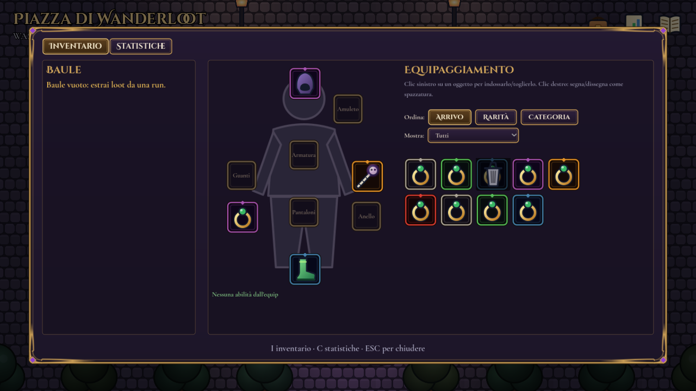
LA PIAZZA
Hub: preparazione tra una run e l'altra
Piazza esplorabile all'aperto: fontana, forgia, baule, portale ad arco verso le arene
Tre punti di interazione (tasto E): Incudine del fabbro, Baule (equipaggiamento), Portale (scelta arena)
Manichino a 9 slot: Testa, Guanti, Armatura, Pantaloni, Stivali, 2 Anelli, Amuleto, Bacchetta
Tour animato la prima volta (fabbro, baule, portale, Ascensione), sempre saltabile
Codex sempre consultabile: strutture, eventi, equip/potenza, estrazione/overtime
4

Slide 5
DOVE SI COMBATTE
Due arene, due atmosfere
Cripta
Ossario
Sempre disponibile
Si sblocca dopo 3 estrazioni riuscite in Cripta
Ambiente scurito, torce tremolanti lungo i muri
Nemici: slime (celeste, tossico, del vuoto, di pietra)
Boss: Re Slime — 80.000 HP, 3 attacchi + fase 2 con Spirale furiosa
Buio quasi totale, candele rosse, nebbia viola, pavimento a lastre incrinate
Nemici: Ghoul (inseguitore veloce) e Scheletro arciere (mantiene le distanze)
3 boss possibili: Negromante, Colosso d'ossa, Regina dei Ghoul (tutti x2 HP)
Arene 10 volte più grandi delle originali M0–M7 (stessi rapporti): nemici e boss compaiono in un anello 700–1200 px dal player, non più ovunque.
5

Slide 6
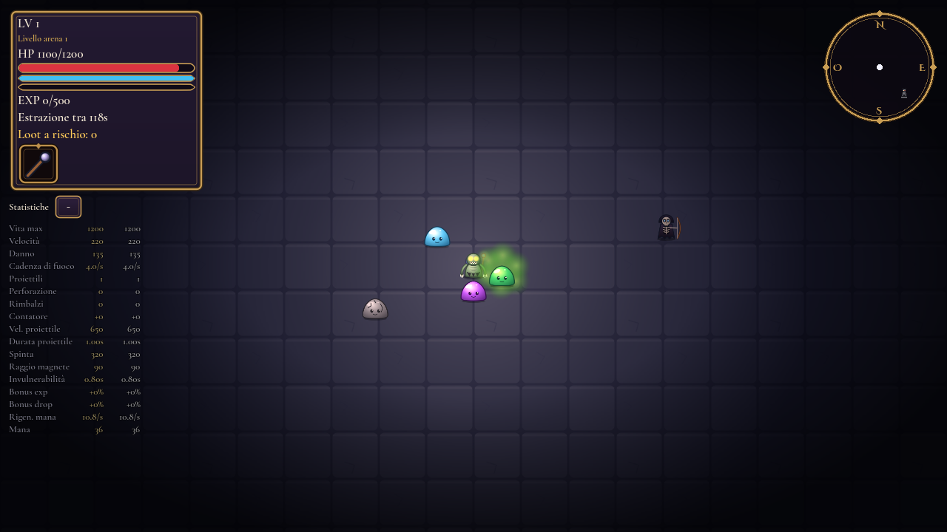
COMBATTIMENTO
Nemici base: pattern diversi, stesso pooling
Slime (celeste/tossico/vuoto/pietra)
Cripta — inseguono; tossico e vuoto sparano (veleno, attrazione)
Ghoul
Ossario — inseguitore veloce e fragile
Scheletro arciere
Ossario — mantiene ~280px, tira dardi a distanza
Rage
Dopo un tempo (o forzata da eventi/overtime): velocità e danno da contatto aumentati
Tutti i nemici sono poolati (object pooling) e guidati da dati (EnemyData/.tres): comportamento e arma si regolano senza toccare codice.
6

Slide 7
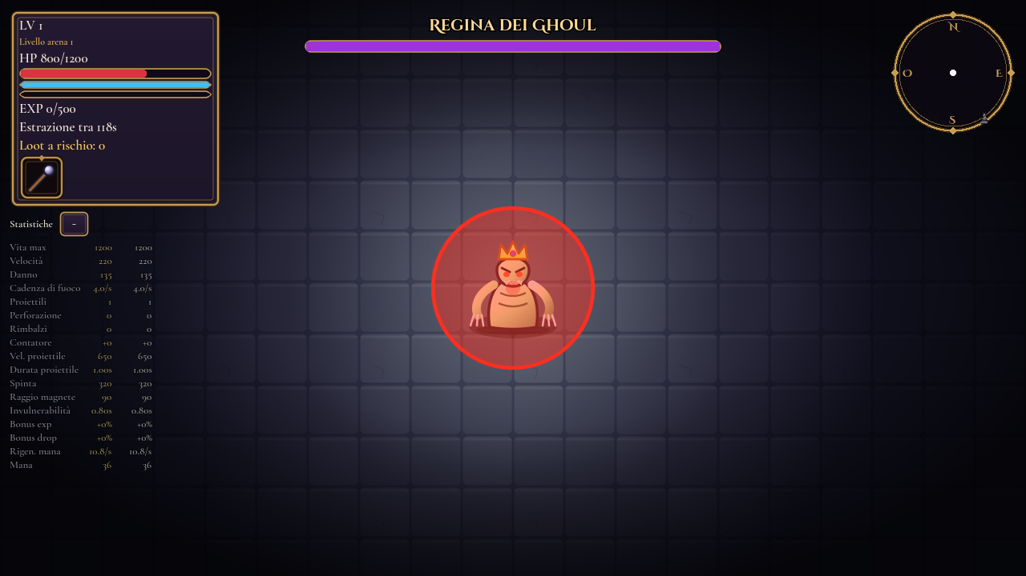
COMBATTIMENTO
Boss: un sistema, riutilizzabile per ogni boss futuro
Ogni boss = stesso script + dati (BossData) + lista di attacchi (BossAttack): nessun codice nuovo per aggiungerne uno
Tipi di attacco: raffica a ventaglio, anello, salto schiacciante (anche a catena), evocazione, pioggia, carica, pestone, urlo
Ogni attacco ha un preavviso leggibile: cerchio rosso a terra che si riempie (“telegraph”) o carica sul posto
Sotto una soglia di HP: fase 2, più veloce, sblocca attacchi esclusivi
Boss multipli per run: si sommano quelli guadagnati dal Pentagramma di sangue, sempre distanziati tra loro
Il cerchio rosso: il player ha tutto il tempo del preavviso per uscirne prima dell'impatto
7

Slide 8
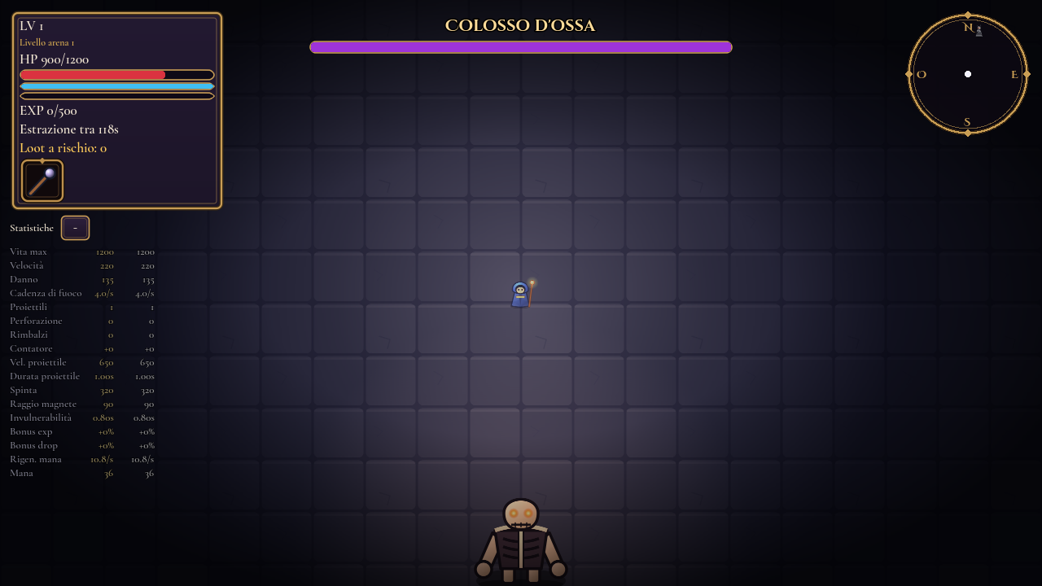
COMBATTIMENTO
I quattro boss attuali
Re Slime
Cripta · 80.000 HP
Raffica di gelatina, Anello, Salto reale · fase 2: Spirale furiosa
Negromante
Ossario · 90.000 HP
Teletrasporto dopo quasi ogni attacco, evoca arcieri e ghoul, Pioggia d'ossa in fase 2
Colosso d'ossa
Ossario · 120.000 HP
Carica in corsia, Pestone + spuntoni, Doppia carica in fase 2
La vita di ogni boss è raddoppiata rispetto ai dati base (BossData), stesso moltiplicatore per qualunque boss futuro.
Regina dei Ghoul
Ossario · 76.000 HP
Balzi a catena, Graffio ravvicinato, Urlo che manda tutti in rage
8

Slide 9
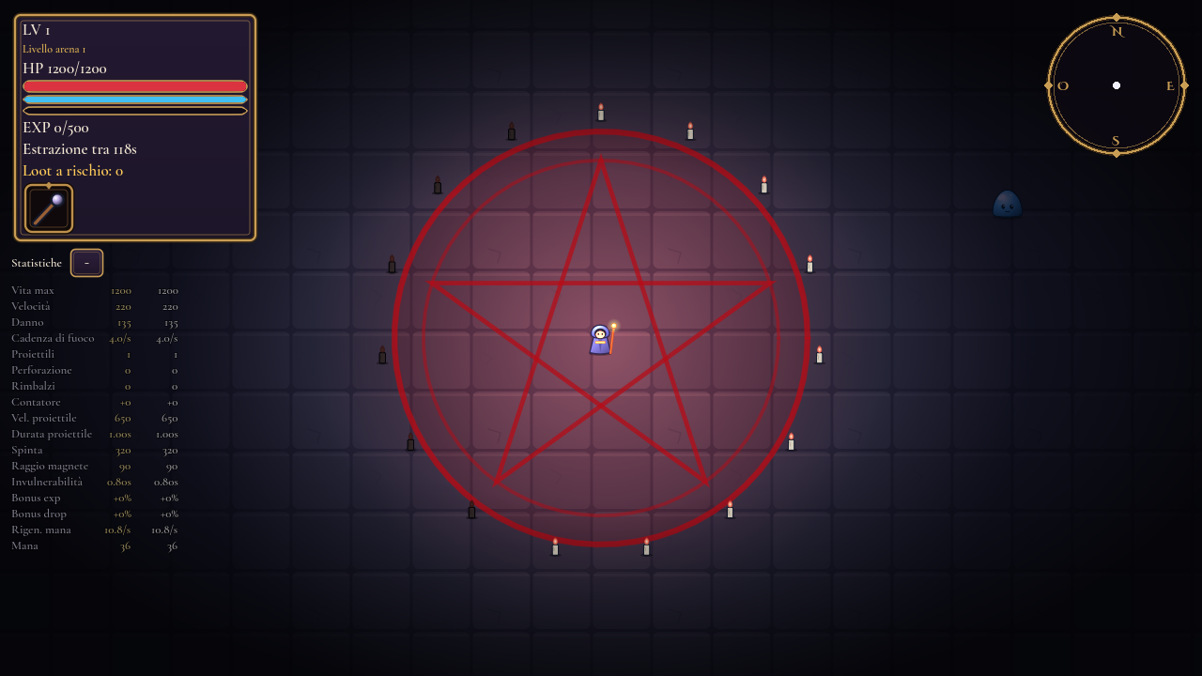
DURANTE LA RUN
Eventi: obiettivi a tempo, ricompensa un'abilità
Tempesta di fulmini
10s, un fulmine ogni 0,55s: basta un colpo per fallire
Pentagramma di sangue
Punto fisso da trovare e attivare: si resta nel cerchio 25s mentre i mostri aumentano; premio: un boss in più
Passo d'ombra
10s senza sparare: il tasto di fuoco diventa uno scatto invulnerabile, 6 cariche
Scheletri nell'armadio
30 scheletri invulnerabili da schivare per 10s; premio: un armadio con equip mai estratto prima
9

Slide 10
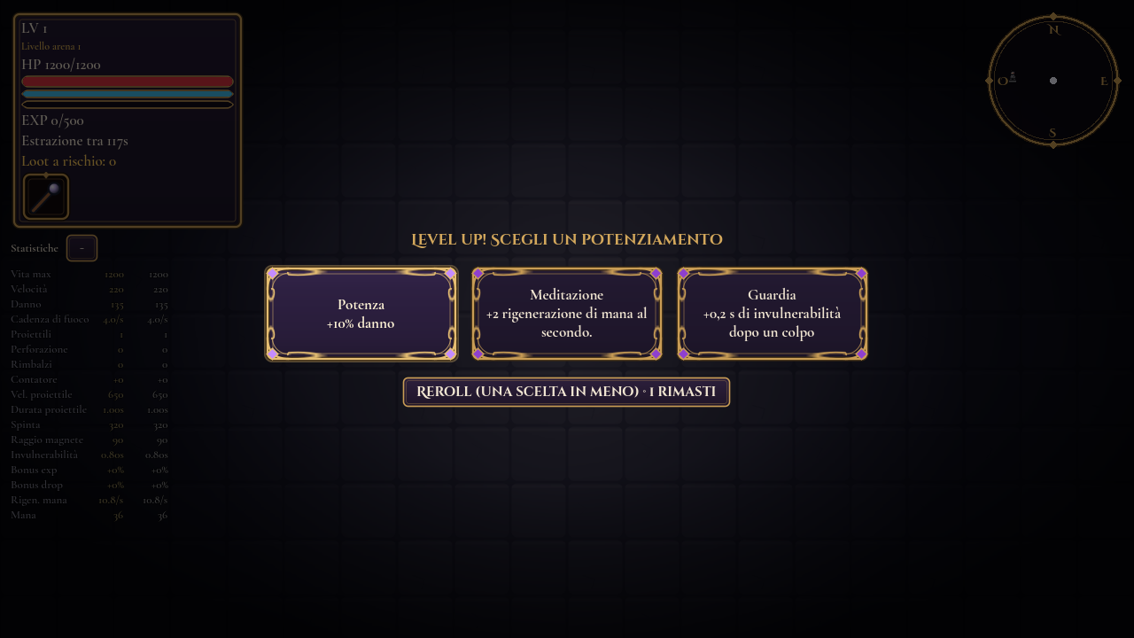
PROGRESSIONE — RUN
Level-up: 3 scelte, pesate, senza ripetizioni
Exp raccolta dalle gemme lasciate dai nemici; curva esponenziale (×1,35 a livello)
14 potenziamenti totali: statistiche (danno, cadenza, HP, magnete, exp...) e meccaniche (Ventaglio, Perforazione, Ricochet)
Ricochet: rimbalza sul bersaglio vivo più vicino, poi perfora — sinergizza con Ventaglio e Anello arcano
Ventaglio e Ricochet hanno un tetto di scelte per run (2 e 4) per non rompere il bilanciamento
Reroll: fino a 5 per run, rimescola le 3 scelte con un'opzione in meno
10

Slide 11
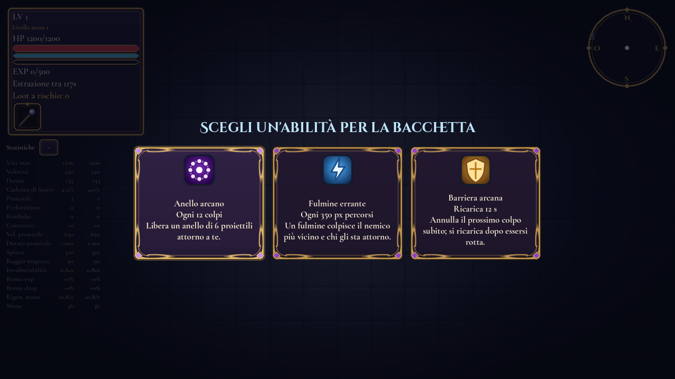
PROGRESSIONE — RUN
Abilità della bacchetta: 3 slot, dagli eventi
Anello arcano
Ogni 12 colpi: anello di 6 proiettili con l'arma della run
Fulmine errante
Ogni 350px percorsi: fulmine sul nemico più vicino
Barriera arcana
Assorbe N colpi = livello; alla rottura, onda d'urto
Livello massimo assoluto Lv8 (ogni pezzo Super raro+ o evento somma livelli). Il cap sbloccabile in run parte da Lv1 e si alza col fabbro (Ascensione).
11

Slide 12
COMBATTIMENTO
I numeri di base del player
1200
36
10,8/s
Vita massima
Mana massimo
Rigenerazione mana
135
4/s
1
Danno base
Cadenza di fuoco
Mana per colpo
Mana solo per lo sparo base (non per le abilità): il costo sale col Ventaglio e con la cadenza, obbligando a brevi pause a colpi di potenziamento pesante.
Veleno nemico: 100 danno ogni 1,5s per 4,5s (rinnovato, non sommato) · Knockback e hitstop leggero sui colpi subiti
12

Slide 13
TENSIONE
Overtime: perché una run non può durare per sempre
50s dopo l'apertura dell'estrazione, se non si è ancora estratti: parte l'overtime x1
Ogni 10s un'ondata di boss grande quanto i boss della run; i nemici nuovi nascono già in rage
Velocità ×2, vita +25% per i nemici nati durante l'overtime (non per quelli già vivi)
Ogni altri 50s il livello sale (x2, x3...): i modificatori si moltiplicano, il tetto dei nemici vivi cresce
Un boss pre-overtime vivo blocca lo spawn di nemici base e ferma il conto alla rovescia: si può respirare finché non muore
Già a overtime x3 l'estrazione è quasi impossibile: è il limite naturale di ogni run
13

Slide 14
LOOT
Rarità: sei livelli, ogni oggetto è un'istanza unica
Comune
60%
1 bonus base
Non comune
25%
2 bonus migliori
Raro
10%
3 bonus alti
Super raro
4%
3 bonus + 1 modificatore di gameplay
Leggendario
1%
4 bonus alti + 1 modificatore forte
Mitico
solo da ricetta
4 bonus massimi + poteri fissi
Ogni oggetto trovato è un'istanza unica (base + rarità + bonus tirati, indipendente da ogni altra copia)
Livelli delle abilità: Super raro → Lv1, Leggendario → Lv2, Mitico → Lv3; si sommano da più pezzi, fino al tetto assoluto Lv8
Tooltip col confronto: passando su un oggetto del baule si vede subito il pezzo equipaggiato nello stesso slot, con l'intervallo possibile del bonus per quella rarità.
14

Slide 15
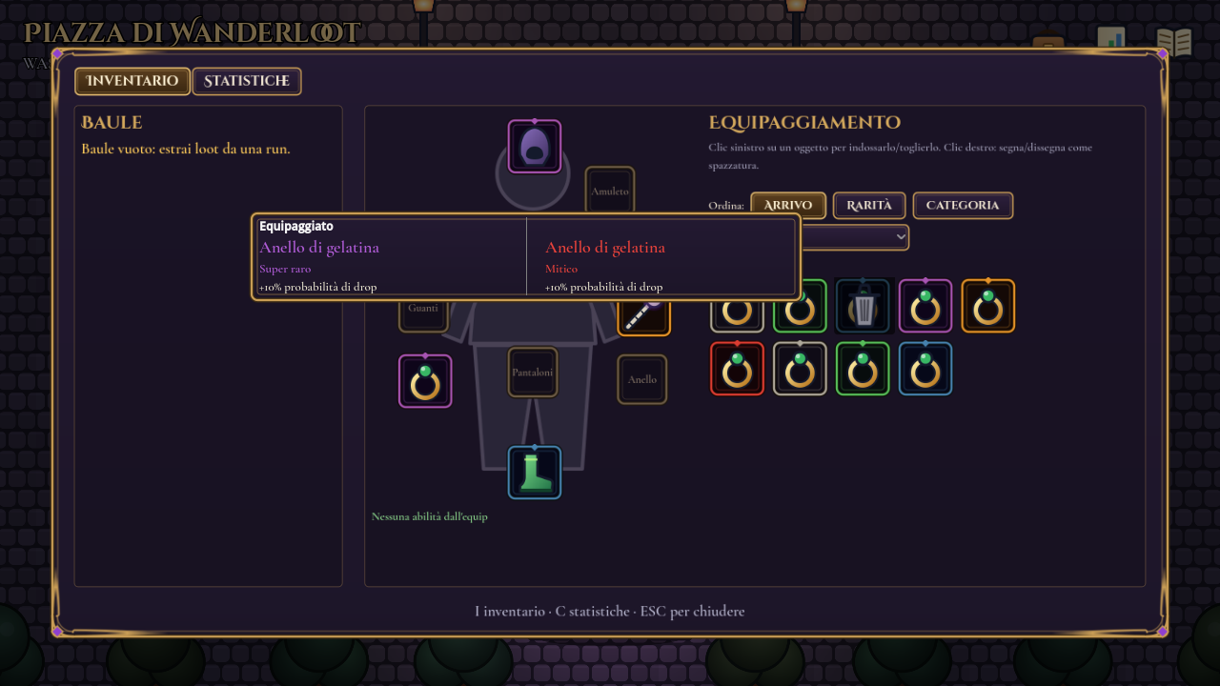
LOOT
Equipaggiamento: manichino e confronto
9 slot sul manichino: click sinistro per indossare/togliere, click destro per marcare “spazzatura”
Il baule si ordina per arrivo, rarità o categoria; filtro per rarità/categoria/nuovi
Tooltip di confronto: il pezzo equipaggiato accanto a quello nel baule, stessa altezza dei due riquadri anche quando uno non ha l'intestazione “Equipaggiato”
Il bordo di slot e oggetti prende il colore della rarità
15

Slide 16
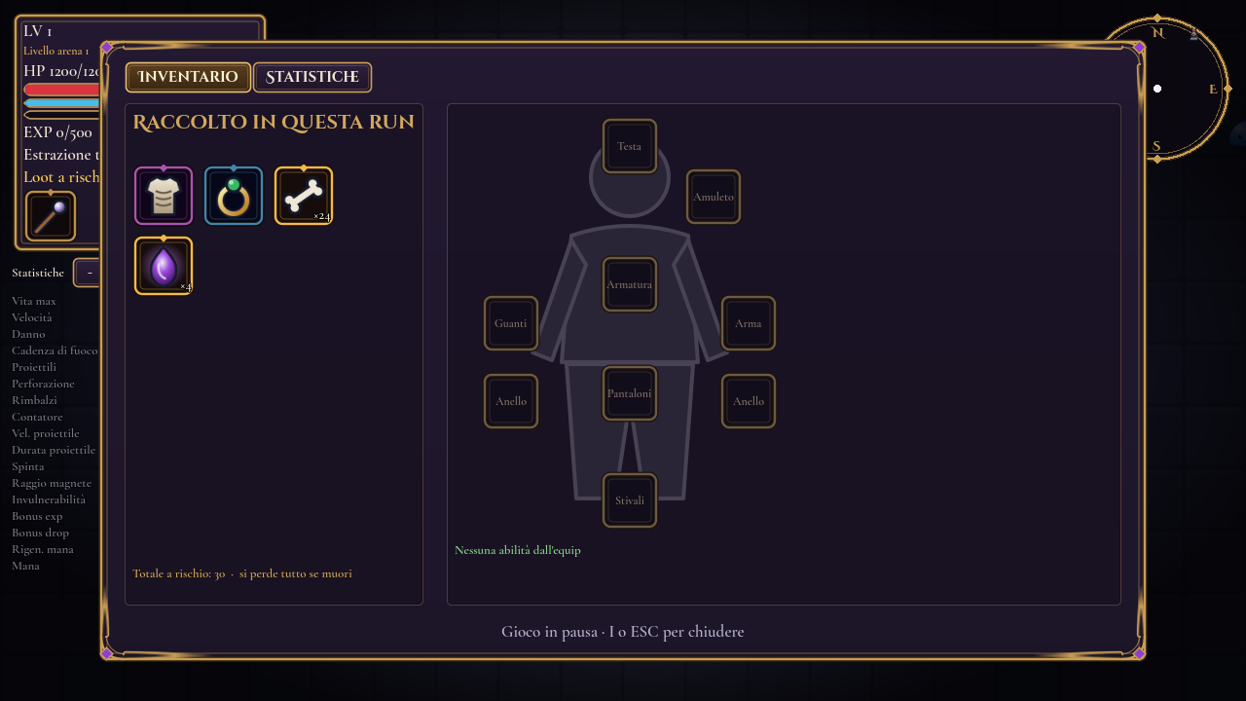
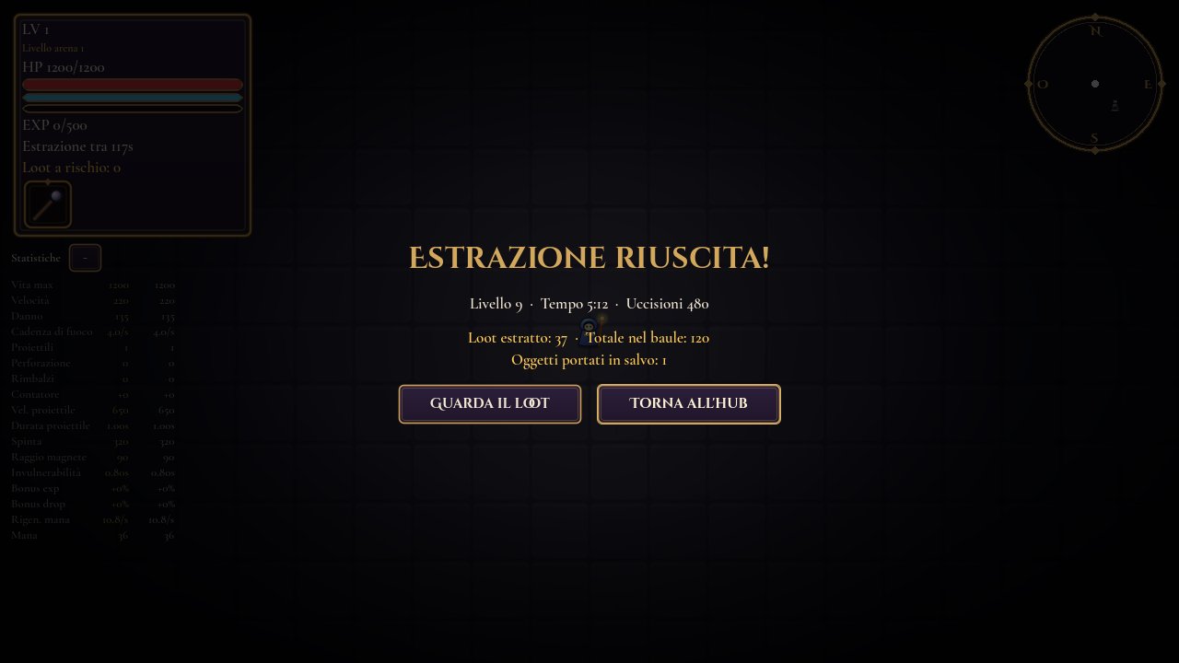
RISCHIO
L'extraction layer: cosa si rischia, run per run
Inventario di run (tasto I): manichino permanente + tutto ciò che si è raccolto in questa run, a rischio finché non si estrae
Zona di estrazione: appare dopo un tempo, richiede di restare dentro qualche secondo (uscire fa calare il progresso, non lo azzera)
Morire prima di estrarre = si perde tutto il loot di run; l'exp/materiali già estratti in run precedenti restano
16

Slide 17
META-PROGRESSIONE
Il fabbro: quattro schede, un solo hub economico
Crafting
Fusione
Ricette fisse (materiali → oggetto Comune); si può craftare più copie dello stesso pezzo
6 oggetti identici della stessa rarità → 1 oggetto della rarità successiva (fino a Leggendario)
Smontaggio
Ascensione
Restituisce materiali in base alla ricetta e alla rarità; “spazzatura” si smonta in blocco
Alza il cap sbloccato di un'abilità (default Lv1) fino al tetto assoluto Lv8, a costo crescente
17

Slide 18
PRESENTAZIONE
UI: stile “Reliquiario d'oro”
Grafica vettoriale con contorno scuro e ombre morbide (dal M6, sostituisce la pixel art iniziale)
Cornici 9-slice dorate con volute, gemme viola, usate per ogni finestra/HUD/pulsante — un solo tema per tutto il gioco
Font Cinzel Decorative (titoli/pulsanti) + Cormorant Garamond (corpo)
Tema centralizzato in un'unica risorsa (wanderloot_theme.tres): niente stili sparsi nelle singole scene
HUD raccolto in una sola cornice: livello, barre, arma equipaggiata, abilità, statistiche, tutto leggibile a colpo d'occhio
18

Slide 19
SOTTO IL COFANO
Com'è fatto, e a che punto siamo
Dati come Resource (.tres): rarità, affissi, ricette, arene, nemici, boss, abilità — si bilancia dall'Inspector, non nel codice
Autoload minimi: MetaProgression (permanente) e RunManager (di run), comunicazione tra nodi via segnali
Composizione su ereditarietà, unique node, object pooling per nemici e proiettili
Testing con GdUnit4 dalla milestone del loot/estrazione in poi, solo su logica pura e flussi critici
205+
400+
commit
test automatici
4
4
boss
eventi di run
PROSSIMI PASSI
Playtest umano più ampio (finora bilanciato soprattutto con un bot automatico)
Abilità uniche per Leggendari/Mitici, ricette mitiche dai boss
Enciclopedia in gioco (sblocco per scoperta) e achievement
Controlli touch mobile
19

